Slide 1

Μαθαίνω Ελληνικά
85. Α2.Θεματικός κύκλος 8 Ταξίδια - Διακοπές - Καιρός - Φυσικό περιβάλλον _ Συνοπτική Προστακτική
Δρ Ελένη Χαραλάμπους

Slide 2

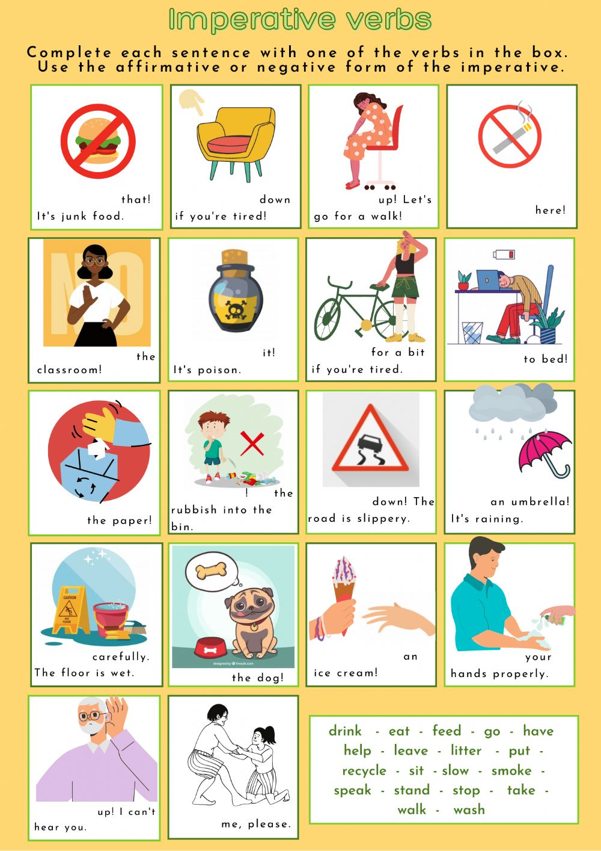

Ημερομηνία
Μην

Slide 3
Σήμερα είναι ______, __ Απριλίου 2026 (__/04/2026).Τώρα είμαστε στην άνοιξη.

Slide 4

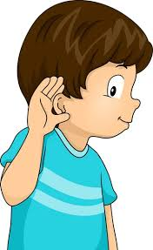
Κατανόηση προφορικού λόγου
Ακούστε!

Slide 5
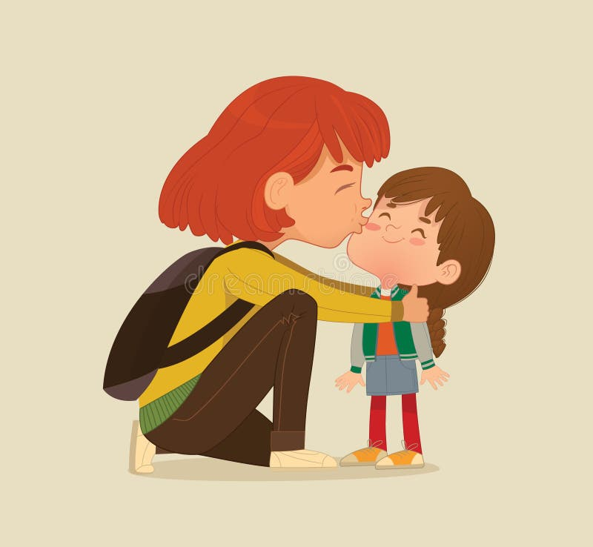

Μην ____________ την πόρτα σε κανέναν ξένο!
Μην _________ να βγάλεις το φαγητό από τον φούρνο!
Μην __________ τα φώτα αναμμένα στο δωμάτιό σου!
Μην ____________ τα ρούχα σου στο πάτωμα!
Μην ___________ να ξεκινήσεις το διάβασμά σου!

Slide 6

Κατανόηση γραπτού λόγου
Διαβάστε!

Slide 7
Μην ανοίξεις την πόρτα σε κανέναν ξένο!
Μην ξεχάσεις να βγάλεις το φαγητό από τον φούρνο!
Μην αφήσεις τα φώτα αναμμένα στο δωμάτιό σου!
Μην πετάξεις τα ρούχα σου στο πάτωμα!
Μην αργήσεις να ξεκινήσεις το διάβασμά σου!

Slide 8
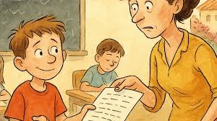
Παραγωγή γραπτού λόγου
Συμπληρώστε!

Slide 9
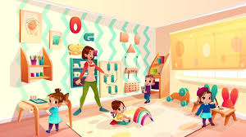

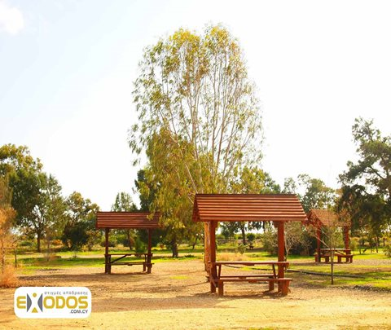
Οδηγίες !!!
φάτε/πάρετε/απομακρυνθείτε/σηκωθείτε/πετάξετε
Μην _________ μαζί σας κινητά ή ακριβά παιχνίδια!
Μην ______ από το κάθισμα!
Μην ______ γλυκά και πατατάκια στο λεωφορείο!
Μην ___________ από την ομάδα σας!
Μην _________σκουπίδια κάτω! Βρείτε έναν κάδο!

Slide 10
Οδηγίες!!!
Μην πάρετε μαζί σας κινητά ή ακριβά παιχνίδια!
Μην σηκωθείτε από το κάθισμα!
Μην φάτε γλυκά και πατατάκια στο λεωφορείο!
Μην απομακρυνθείτε από την ομάδα σας!
Μην πετάξετε σκουπίδια κάτω! Βρείτε έναν κάδο!

Slide 11
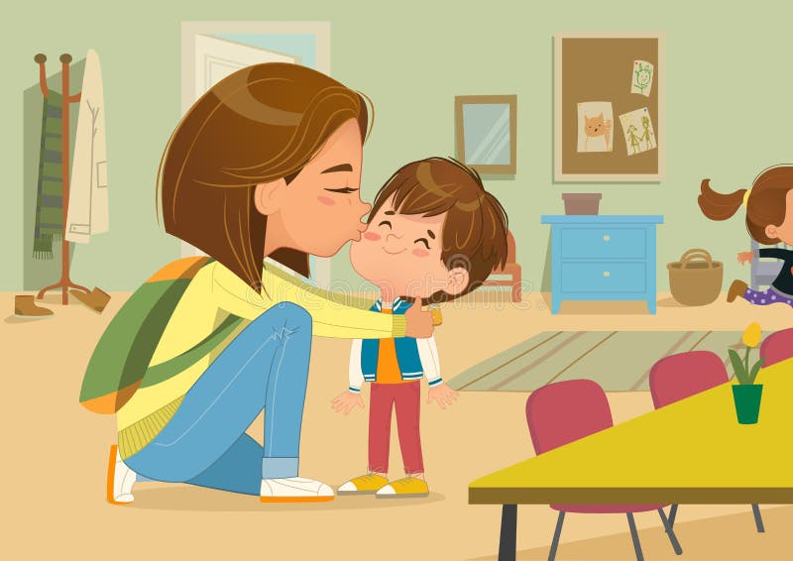
Παραγωγή προφορικού λόγου
Φανταστείτε ότι η μαμά/ο μπαμπάς ετοιμάζεται να φύγει από το σπίτι. Θα σας αφήσει μόνους για λίγο. Πριν κλείσει την πόρτα, σας δίνει μερικές γρήγορες οδηγίες για πράγματα που δεν πρέπει να κάνετε ούτε μια φορά μέχρι να επιστρέψει.
Χωριστείτε σε ζευγάρια: γονιός και παιδί. Ο γονιός στέκεται στην πόρτα έτοιμος να φύγει. Έχει 30 δευτερόλεπτα να δώσει στο παιδί 3 οδηγίες για πράγματα που δεν πρέπει να κάνετε ούτε μια φορά μέχρι να επιστρέψει. Το παιδί πρέπει να υποσχεθεί ότι θα υπακούσει!

Slide 12

Αυτοαξιολόγηση στο σπίτι

Slide 13

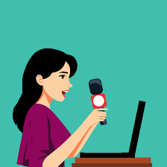
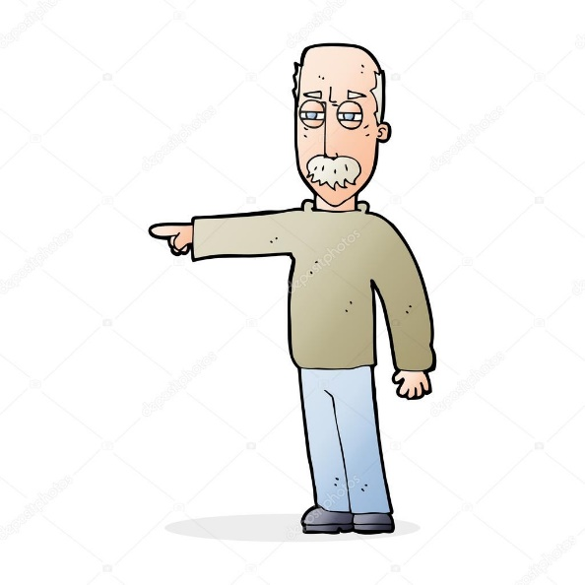
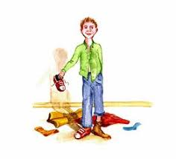
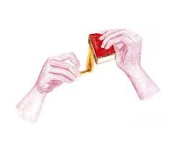

Μην του μιλήσεις!
Μη βγεις έξω τώρα!
Μην τον ακούσεις!
Μη φορέσεις σορτσάκι!
Μην ανάψεις το σπίρτο!

Slide 14
Μη φας!
Μη φάτε!
Μη μιλήσεις!
Μη μιλήσετε!
Μην πιεις!
Μην πιείτε!
Μην καπνίσεις!
Μην καπνίσετε!

Slide 15

Διάλειμμα
Διάλειμμα
Διάλειμμα
Διάλειμμα
Διάλειμμα

Slide 16

www.e-charalambous.com

